Slide 1
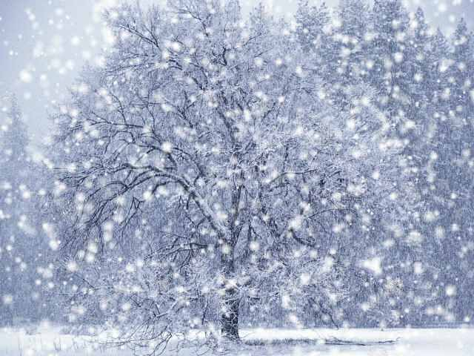
Крестово – Городищенская средняя общеобразовательная школа.
Тема урока: «Подготовка к сочинению по картине И.Э.Грабаря «Февральская лазурь»
Учитель: Фаева Елена Михайловна
2012г.

Slide 2
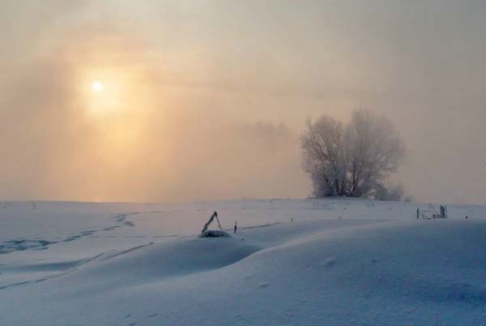
Игорь Эммануилович Грабарь.

Slide 3
«Февральская лазурь»

Slide 4
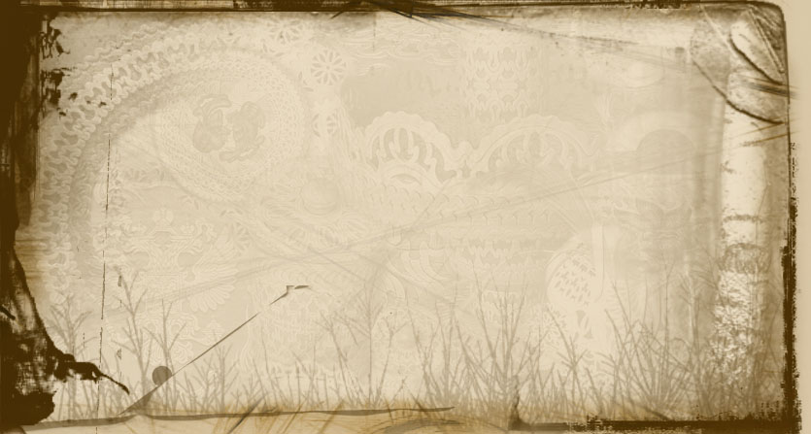
 | Как я вижу | Что я слышу
Небо
Ветви берёзы
Ствол берёзы
Снег
Общее впечатление от картины

Slide 5
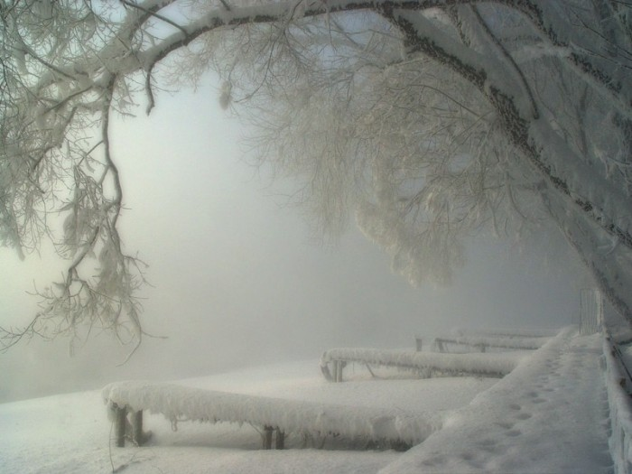
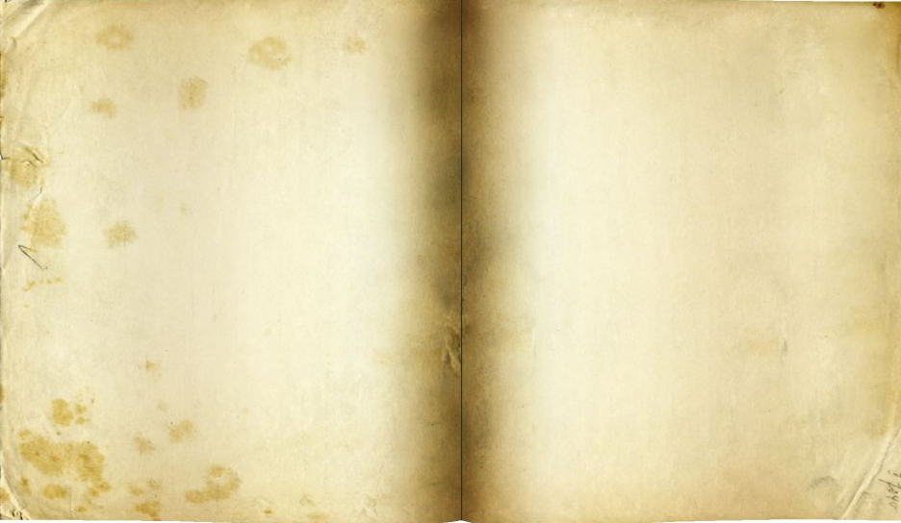
Запомни и пиши правильно!
Лазурный
Бирюзовый
Жемчужный
Хрустальный
Сапфировый
Пейзаж

Slide 6
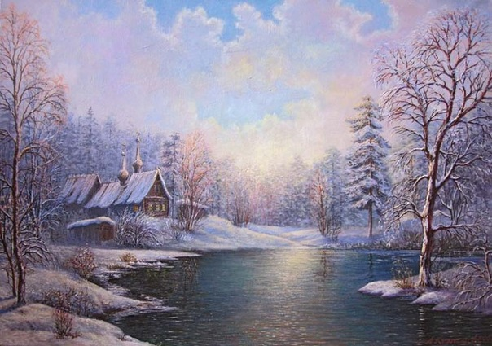
Прошла неделя непогоды – И нет ветров и снежных бурь, И снова радостна природа: Играет на снегах лазурь, Ласкает солнце. Словно слёзы, С застрехи падает капель. И к небу тянутся берёзы, Взрывая снежную купель. На лыжах пробежать по снегу В чуть розовеющую даль, Лазурным любоваться небом И радоваться, что февраль

Slide 7
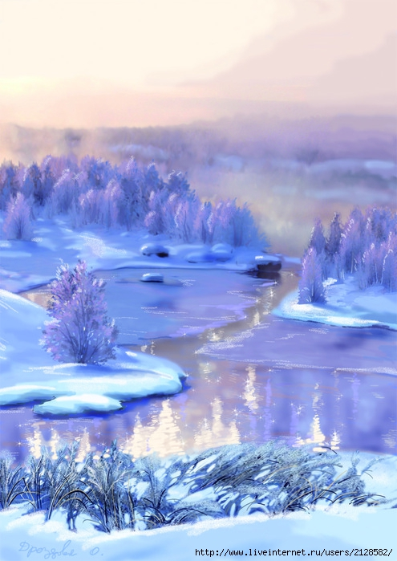
Приход весны нам обещает! А солнышко слепит глаза, И на ветвях берёз играет, Переливаясь, бирюза! Как утро солнечно и ярко! В сугробы уползает тень. И души греющим подарком Приходит новый, светлый день! Вдыхая жадно волны света, Берёзы птицами парят. И вдохновением согрета Зима в пейзаже Грабаря!

Slide 8
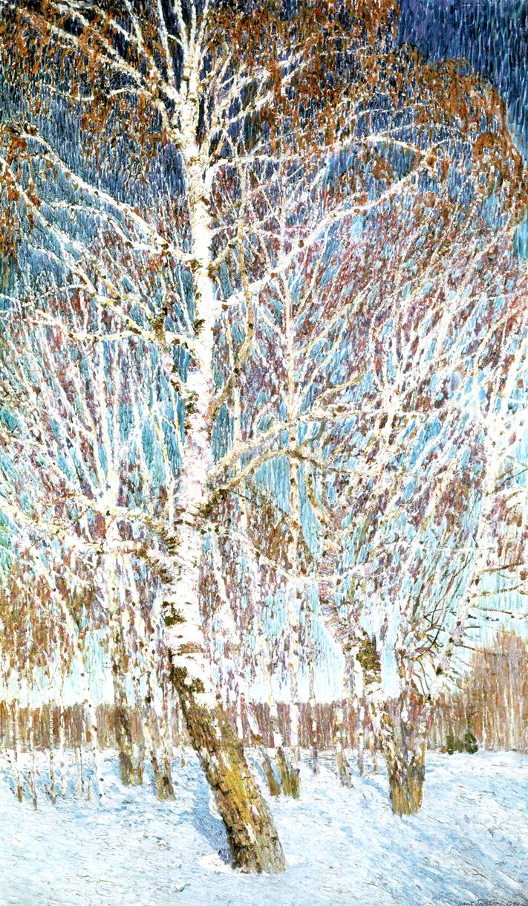

Slide 9
 | Как я вижу | Что я слышу
Небо
Ветви берёзы
Ствол берёзы
Снег
Общее впечатление от картины

Slide 12
 | Как я вижу | Что я слышу
Небо
Ветви берёзы
Ствол берёзы
Снег
Общее впечатление от картины

